Slide 1


CAMPUS VIRTUAL
+ QUE UN PAS CAP AL NÚVOL

Slide 2
Campus Virtual UB
Per què al núvol (OpenLMS)?
Novetats al Campus Virtual UB
Enllaç amb Gestió acadèmica
Formació, ajudes i suport

Slide 3
¿ Per què al
1
?

Slide 4

Aspectes clau
Adaptable
  Continua essent Moodle
  Facilitat per mantenir funcionalitats: Plugins de Moodle/Moodlerooms, propis o de tercers
  Certificació de plugins
Accessible i usable
  Interfície moderna i amb imatge UB
  Millora de la usabilitat, facilitant navegació i accés a continguts
  Aplicació mòbil

Slide 5

Aspectes clau
Integrable
  Autenticació UB (SSO)
  Gestió de cursos, matrícula i gestió d’identitats (GIGA, GRAD) – Eina CEL
  One Drive com a repositori extern UB
  Stream (repositori de vídeos)
  E-portafoli integrat (Mahara)
  Eina de detecció de similituds de treballs (Ouriginal-Urkund)

Slide 6

Aspectes clau
Millores de l’entorn d’aprenentatge
  Aprenentatge adaptatiu/personalitzat: permet adaptar l'aprenentatge als resultats i el treball de l'alumne (Personalized Learning Designer-PLD)
  Eines de monitorització/anàlisi de dades: permet obtenir dades a diferents nivells (estudiant, assignatura, grau, …). Learning analytics: evolució de l'alumnat i detecció de situacions de risc o d'abandonament, entre d’altres.

Slide 7

Aspectes clau
Servei al núvol
  Data Center ubicat a la Unió Europea (permet complir totes les regulacions legals de la UE).
  Nivell de servei elevat (99,9% de disponibilitat).
  Suport tècnic 24h x 7 dies/setmana x 365 dies/any.
  Migracions sense afectació a l’usuari.
  Actuacions “en calent”: sense afectar l’usuari en cas d’actualitzacions o noves implementacions.

Slide 8
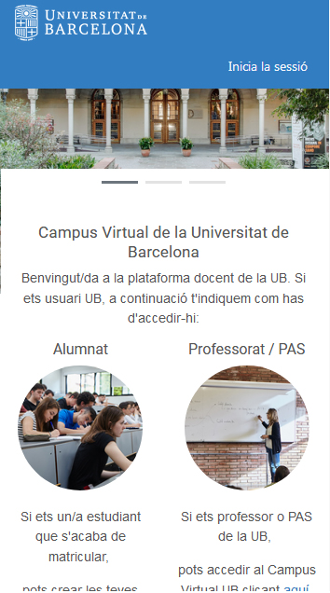
CVUB al mòbil
Des del mòbil o la tauleta es podrà accedir al CVUB, tant des del navegador com l'app.
Els cursos dissenyats pel professorat haurà de tendir a l’estructura idònia per a ser treballats des de dispositius mòbils
Place your screenshot here

Slide 9
Novetats
2

Slide 10
Noves funcionalitats
E-Portafoli (Mahara)
Disseny personalitzat d’aprenentatge (PLD)
Repositori de materials (OneDrive)
Detecció de similituds entre treballs acadèmics (Ouriginal-antic Urkund)
Passar llista (Mòdul Assistència)
Activitats interactives (H5P)
Classes en línia i videoconferència (Zoom)
Accessibilitat (BB Ally)
Learning analytics

Slide 11
Noves funcionalitats
Activitats interactives (H5P)
Es tracta d'un plugin que permet crear continguts interactius als nostres cursos per tal de millorar l'experiència d'aprenentatge dels estudiants.
Més Informació sobre H5P al Portal del TACTIC:
  Fitxa i entrada al Blog
Exemples:
Web H5P
Campus Virtual UB

Slide 12
Noves funcionalitats
Disseny personalitzat d’aprenentatge (PLD)
El Personalized Learning Designer (PLD) és una eina que permet interaccionar, comunicar-se i dirigir l’activitat dels estudiants dins del curs. Podem crear regles afegint esdeveniments, condicions i accions per millorar el vostre curs. Aquestes regles us permetran automatitzar accions que habitualment feu de forma manual.
Guia d'us PLD
Exemple Campus Virtual UB

Slide 13
Noves funcionalitats
Repositori de materials (OneDrive)
OneDrive és la biblioteca personal al Núvol UB que té disponible tot el col·lectiu UB amb un 1 TB d'espai. Tota la informació que pugem a OneDrive és personal però podem compartir documents, i inserir-los al Campus Virtual
Fitxa al TACTIC
Fitxa serveis ATIC
Exemple, com compartir un vídeo allotjat a OneDrive

Slide 14

Noves funcionalitats
Detecció de similituds entre treballs acadèmics (Ouriginal-antic Urkund)
Al Campus Virtual es fa servir el programari Ouriginal de detecció de similituds entre treballs acadèmics
Com activar URKUND des de l'activitat tasca?
Com activar urkund a l'activitat fòrum?
Com activar urkund a l'activitat taller?
Curs d'autoformació al Campus Virtual
Com interpretar l'informe de resultats

Slide 15
Noves funcionalitats
Passar llista (Assistència)
El plugin Assistència permet el control dels alumnes que han assistit a classe.
Com afegir i configurar l’activitat Assistència?
Exemple

Slide 16
Noves funcionalitats
E-Portafoli (Mahara)
Mahara és una aplicació web de portafoli digital. Proporciona eines als estudiants per crear i mantenir un portafoli digital on guardar les reflexions i proves del propi aprenentatge
Configurar una tasca per rebre els portafolis de l'alumnat
Guia ràpida del portafoli docent Mahara.

Slide 17
Noves funcionalitats
Classes en línia i videoconferència (Zoom)
Zoom és una plataforma per a videoconferències i reunions virtuals multiplataforma, disponible en Windows, Mac, Android i iOS. Actualment està disponible dins del Campus Virtual UB com a eina externa.
Portal Zoom UB
Més informació al Portal del Campus

Slide 18

Noves funcionalitats
BB ALLY (millora en l’accessibilitat)
Orientació al professorat sobre grau d’accessibilitat dels continguts que publica
Possibilitat de l’alumnat de descarregar continguts en formats alternatius (àudio, PDF OCR, PDF amb tags, ePub, Braille electrònic, HTML semàntic)
Traductor de continguts, disponible en 50 llengües, dels documents en format Word, PDF, powerpoint i HTML.

Slide 19
Noves funcionalitats
BB ALLY (millora en l’accessibilitat)
Per què BB Ally a la UB?
Guia d'ús
Accessibilitat a la UB
Exemple

Slide 20

Noves funcionalitats
Analítiques d'aprenentatge (Learning analytics)
Monitorització i recollida de dades a diferents nivells: usuari, asignatura, grau, facultat, etc.
Totalment configurable
Repositori d’informes molt extens lligat a dades de plataforma OpenLMS
Sense interrupció de servei a plataforma docent
Detecció de riscos / abandonament

Slide 21
Noves funcionalitats
Analítiques d'aprenentatge (Learning analytics)
Què és intelliboard?
Notes:
Comentar los informes, en lugar de Intelliboard

Slide 22
Gestió acadèmica i Campus al
3

Slide 23
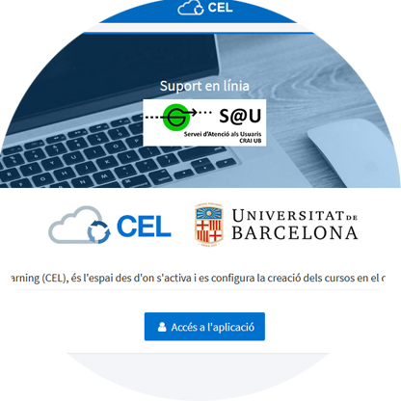
Concentrador d’E-learning (CEL)
Integra informació academico-docent (GIGA i GRAD) cap el Campus Virtual al núvol per:
• Creació dels cursos ofertats per la UB
• Creació de les categories acadèmiques (Graus, Màsters, etc.)
• Gestió d’usuaris (altes, baixes, canvis de grup,..)
• Recollir les qualificacions per les Actes UB.
• Enllaçar Pla docent i Bibliografia recomanada
https://cel.ub.edu

Slide 24
Concentrador d’E-learning (CEL)
Creació automàtica de cursos
https://www.ub.edu/campusvirtualub/ca/content/procediment-de-creaci%C3%B3-autom%C3%A0tica-de-cursos-al-campus-virtual-ub
Bibliografia i Pla docent
https://www.ub.edu/campusvirtualub/ca/content/bibliografia-recomanada-cvub
https://cel.ub.edu

Slide 25
Concentrador d’E-learning (CEL)
Qualificacions per les Actes UB
Informació d'aquesta aplicació
Accés a l'aplicació
Signatura digital d'actes de qualificació
CAL REVISAR SEMPRE:
- el professor ha d'estar enrolat al curs en CEL
- La qualificació total del curs del CVUB ha d'estar visibles
https://cel.ub.edu

Slide 26

Formació, ajudes i suport
4

Slide 27

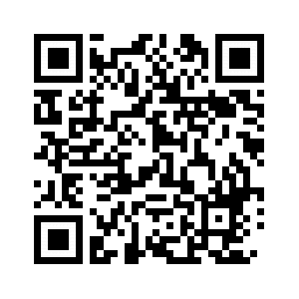
Formació
Curs on-line d’autoformació (per diferents
perfils d’usuaris)
Com a serveis habituals:
Sessions presencials/virtuals (taller pràctic
des de CRAI-Bibs.)
Cursos IDP-ICE (avançats/metodològics)

Slide 28
Ajudes i suport
Portal del CVUB (http://www.ub.edu/campusvirtualub)
        Preguntes Més Freqüents
          Newsletter per estar informats
Portal del TACTIC del CRAI
Guia bàsica professorat novell
PLEs per la Comunitat UB
Consultes en línia
Servei d'Atenció als Usuaris – CRAI (S@U)
udcrai@ub.edu

Slide 29





Gràcies
https://www.ub.edu/docenciacrai
udcrai@ub.edu
@SDocenciaCRAIUB
@DocenciaCRAIUB
CRAI Docència

